Slide 1
JAVA颜值爆表组
天堂电影
项目小组:颜值爆表组

Slide 2
小组成员介绍:
JAVA颜值爆表组
宋高俊
覃志添
陈靖原
马俊
刘风萍
许诗瑶

Slide 3
目录:
JAVA颜值爆表组
文档展示
01
03
项目总结
04
项目简介
02
项目展示

Slide 4
项目简介:
JAVA颜值爆表组
本项目主要是为了解决广大宅男费纸，宅女费电的现状
，全网资源任意搜索，满足你的一切需求，再也不用由于囊中羞涩请不起女神看电影的尴尬场面，只要有wifi，有网络的地方，就能下载我们网站的资源，和你的女神共度良宵，居家旅行必备资源

Slide 5
文档展示:
JAVA颜值爆表组
1
项目立项
2
项目需求
3
项目计划
4
项目设计

Slide 6

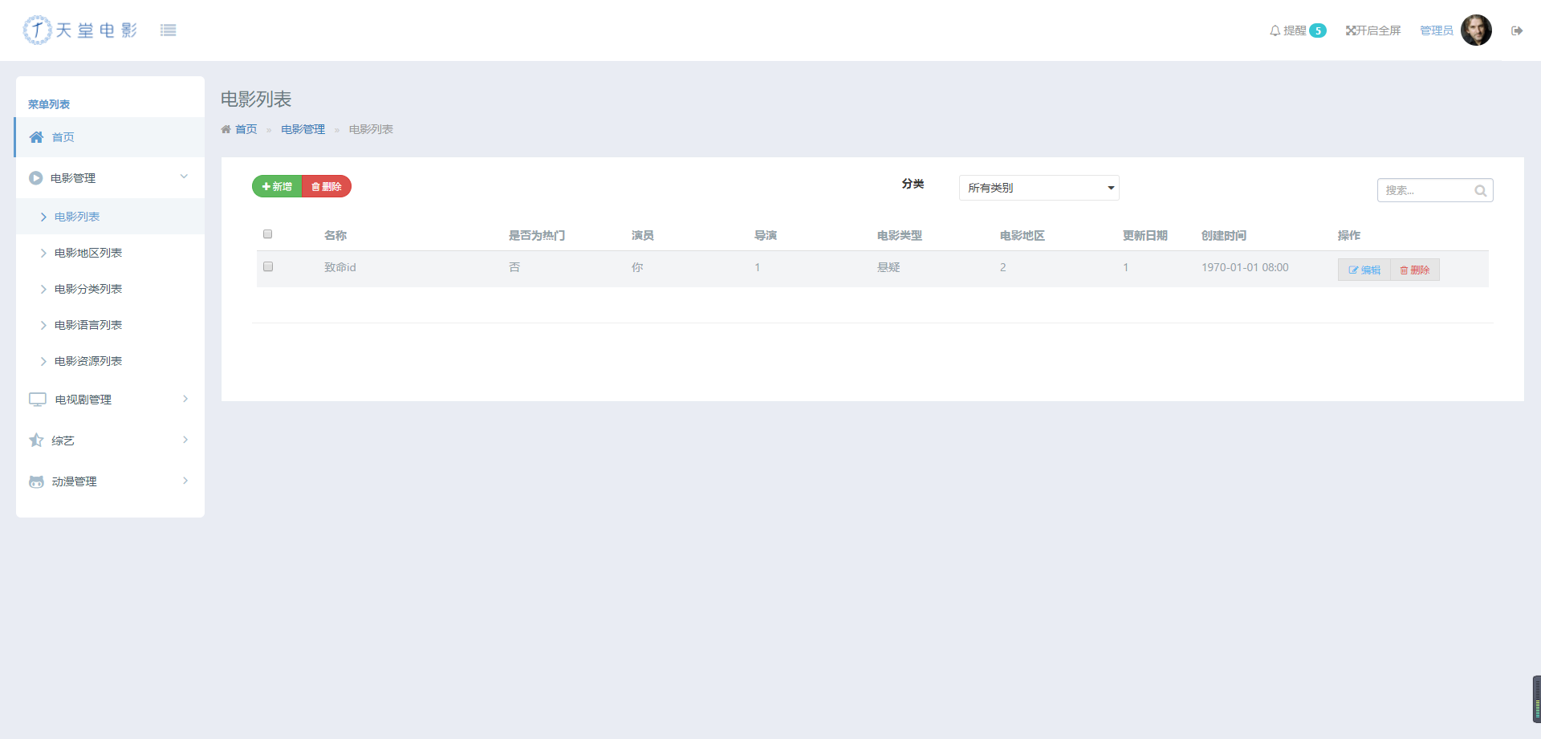
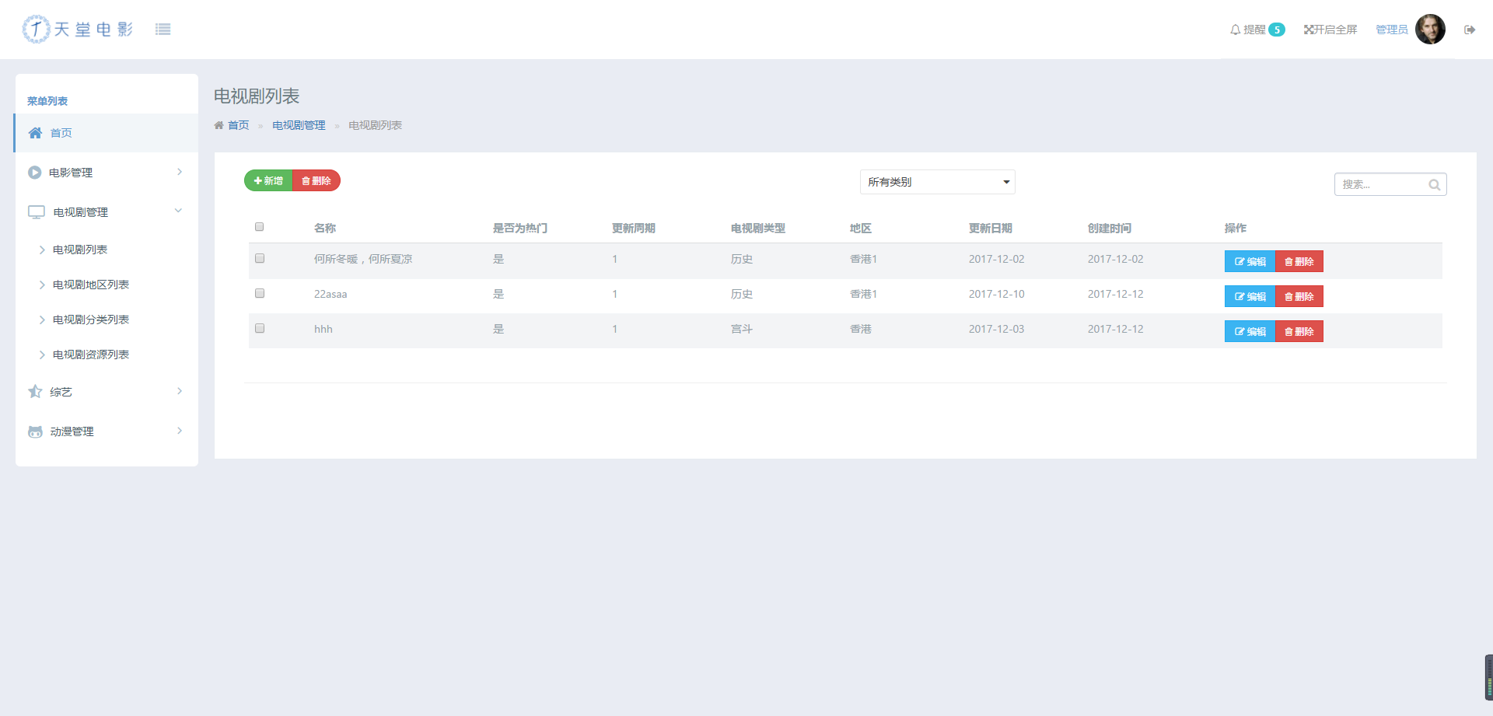
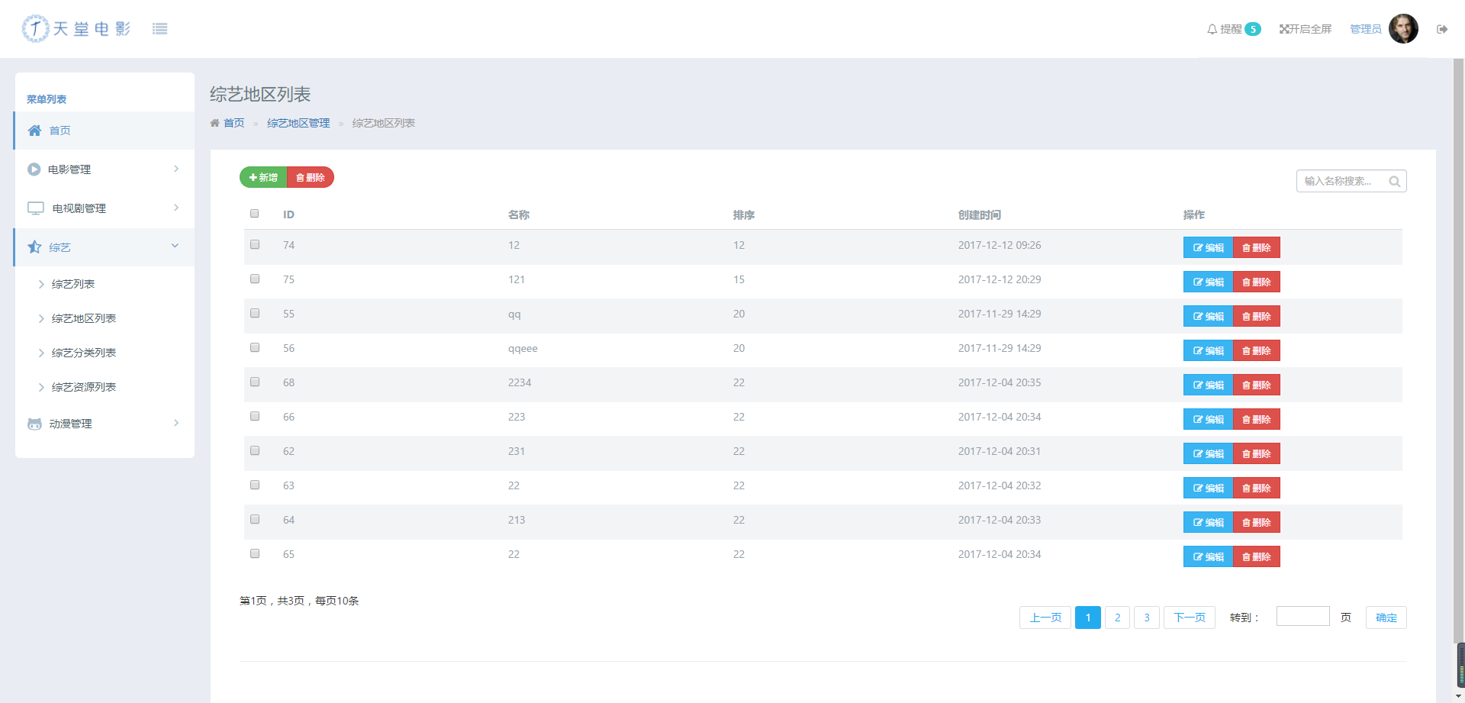
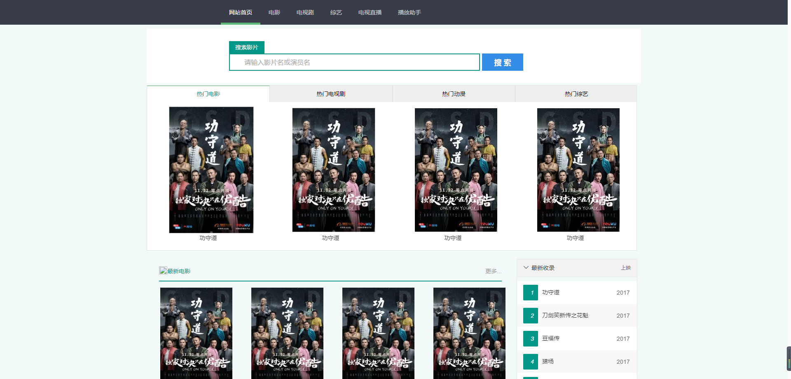
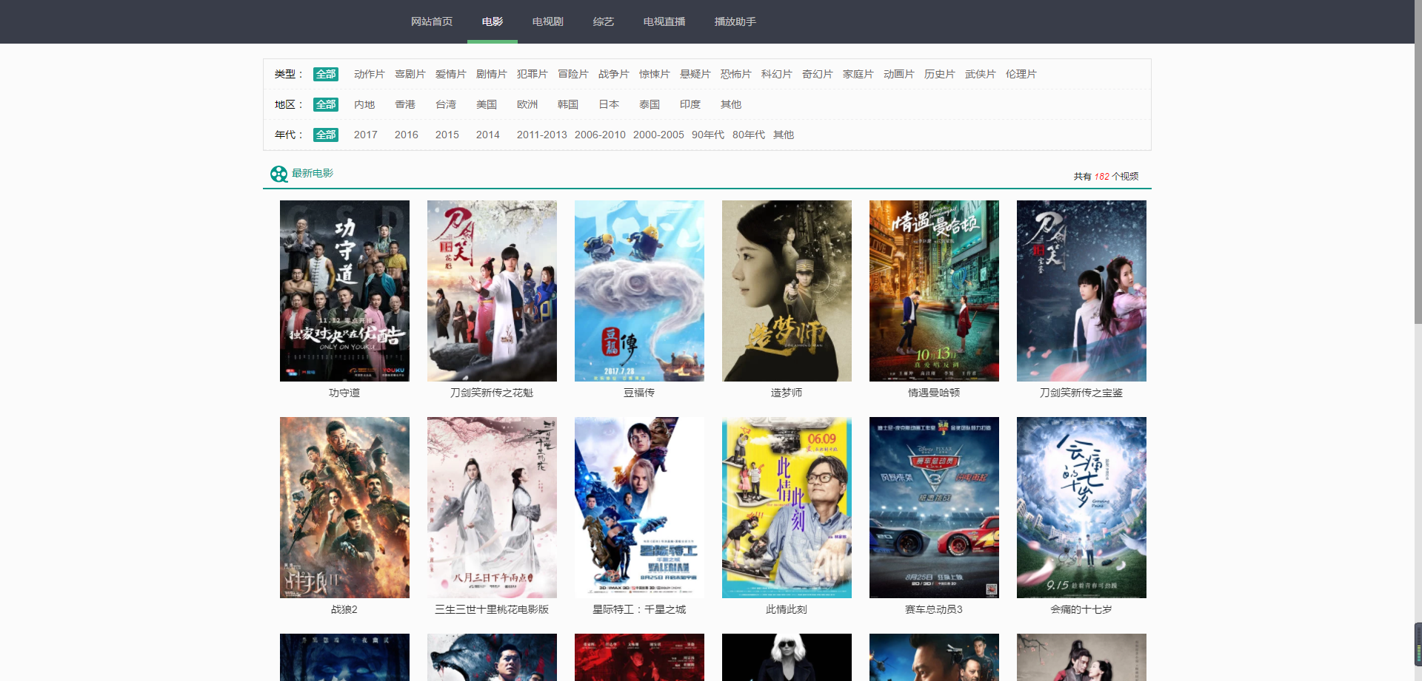
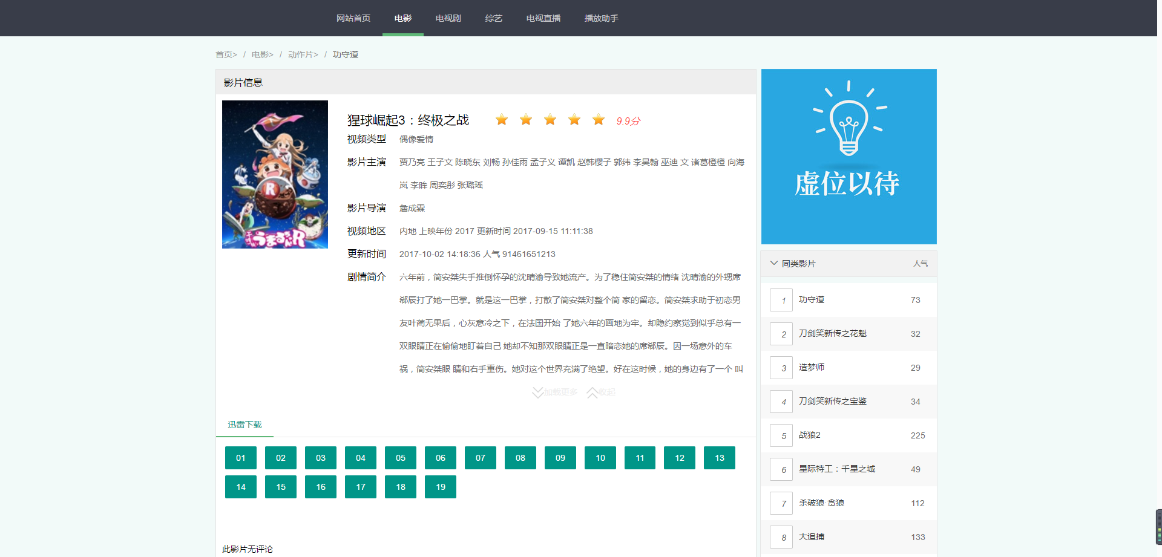
项目展示:
JAVA颜值爆表组

Slide 7
项目演示：
天堂电影前台
天堂电影后台

Slide 8
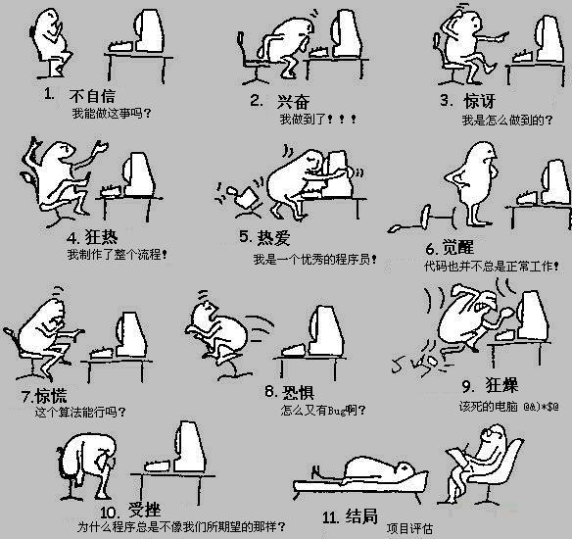
项目总结:
JAVA颜值爆表组

Slide 9
项目总结：
JAVA颜值爆表组
Strengths
优势:
开发迅捷
配置简单
专注业务逻辑的开发
钻研能力
团结
Weakness
劣势:
框架不够深入了解
实战少
自主学习能力
浮躁
S
w
Opportunity
机会:
环境
年轻
O
T
Threat
威胁:
时间的把控
竞争力大

Slide 10
感谢您的聆听!
  Thank You

